Slide 2
ASSEMBLY LANGUAGE & COMPUTER ARCHITECTURE
IT3280E
CLASS CODE: 131102

Slide 3

Group 4
Instructor: Đỗ Công Thuần
Group member: Đào Quang Dương - 20194747
Trần Chí Thành - 20194845

Slide 4
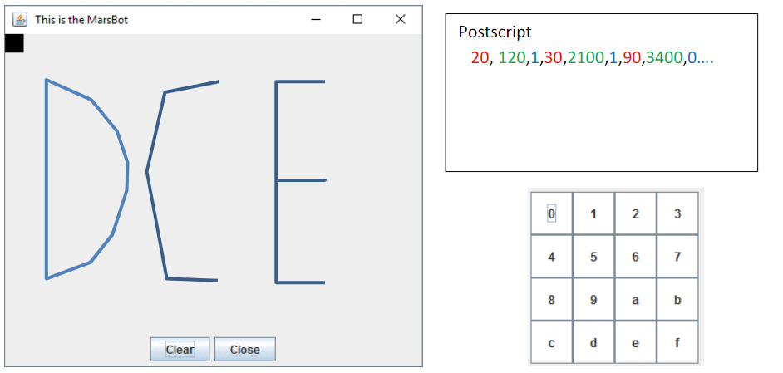
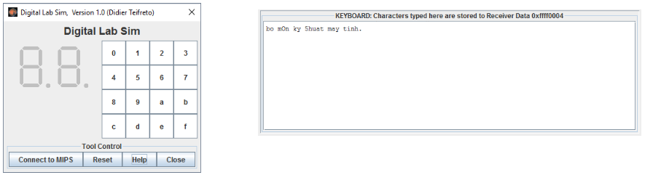
About our projects
Postscript CNC Marsbot
Kiểm tra tốc độ và độ chính xác khi gõ văn bản

Slide 5
Typing accuracy and speed check
Chương trình sẽ đo tốc độ gõ bàn phím và hiện kết quả bằng 2 đèn led 7 đoạn:
Cho 1 đoạn văn bản mẫu, cố định sẵn trong mã nguồn. VD: “bo mon ki thuat may tinh”.
Sử dụng bộ định thời Timer(trong bộ giả lập Digital Lab Sim) để tạo ra khoảng

Slide 6
Postscript CNC Marsbot
Yêu cầu: Máy gia công cơ khí chính xác CNC Marsbot được dùng để cắt tấm kim loại theo các đường nét được quy định trước.
Để điều khiển Marsbot cắt đúng như hình dạng mong muốn, người ta nạp vào Marsbot một mảng cấu trúc gồm 3 phần tử:
<Góc chuyển động>, <Thời gian>, <Cắt/Không cắt>
- Mã nguồn chứa 3 postscript và người dùng sử dụng 3 phím 0, 4, 8 trên bàn phím Key Matrix để chọn postscript nào sẽ được gia công.

Slide 7
Postscript CNC Marsbot
Problems and Solutions
Key Matrix:
Digital Lab Sim is one of MARS tools for Controlling I/O devices.
The Hex keyboard of Digital Lab Sim is Memory-mapped I/O. It includes:
Byte value @0xFFFF0012 → used to command row number of hexadecimal keyboard.
Byte value @0xFFFF0014 → used to receive row and column number of the key pressed
(0 = no key pressed).
The program have to scan, one by one, each row and then observe if a key is pressed.

Slide 8



Postscript CNC Marsbot
Problems and Solutions
Key Matrix:
load I/O address
polling: example for row 1, if pressed, the keycode will store to $t6
and then check the value to get the corresponding postscript

Slide 9
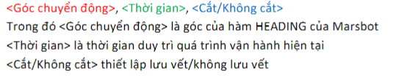
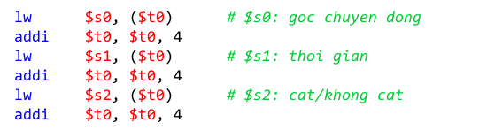
Postscript CNC Marsbot
Problems and Solutions
Postscript:
Postscript is stored in a word array.
Postscript is the set of structs (góc chuyển động, thời gian, cắt hay không cắt)
Postscript struct is read and store by using loop

Slide 10
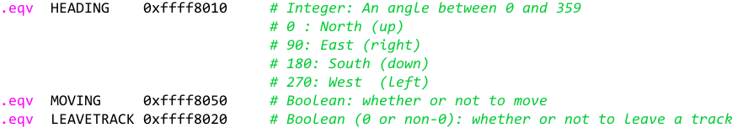
Postscript CNC Marsbot
Problems and Solutions
Marsbot:
The MarsBot is a virtual robot in the MARS. The MarsBot can travel in a 2D space, optionally leaving a trail (or track).
This program uses the HEADING,LEAVETRACK, and MOVE to control the movement of the MarsBot.

Slide 11
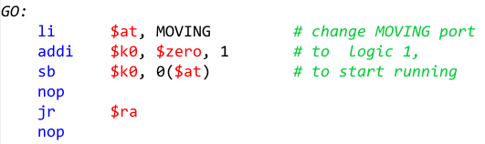
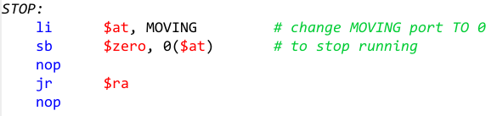
Postscript CNC Marsbot
Problems and Solutions
Marsbot:
STOP and GO change the value in the MOVING location to 0 or 1

Slide 12
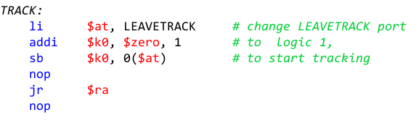
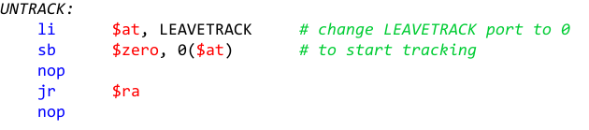
Postscript CNC Marsbot
Problems and Solutions
Marsbot:
TRACK and UNTRACK change the value in the LEAVETRACK location to 0 or 1

Slide 13
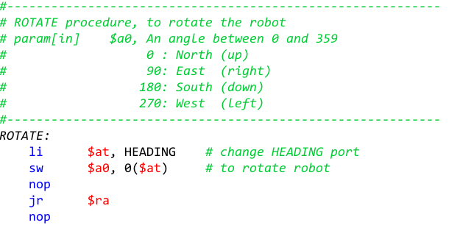
Postscript CNC Marsbot
Problems and Solutions
Marsbot:
ROTATE change the value in the HEADING location to an angle between 0° and 359°

Slide 14
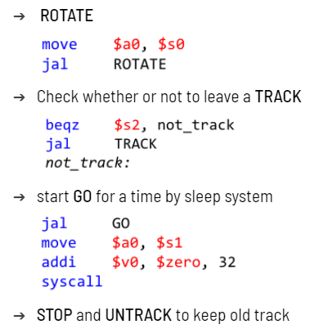
Postscript CNC Marsbot
Problems and Solutions
Marsbot:
In main program:

Slide 15
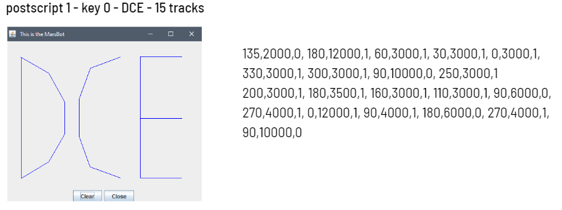
Postscript CNC Marsbot
Result

Slide 16
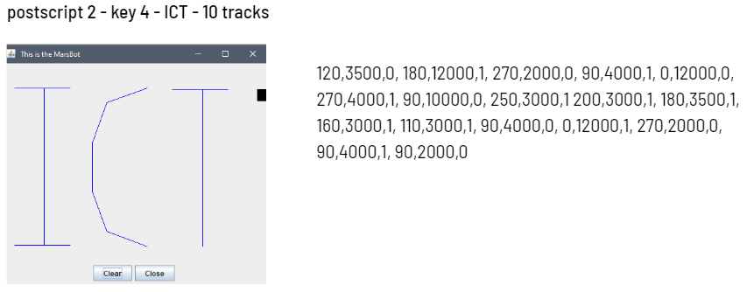
Postscript CNC Marsbot
Result

Slide 17
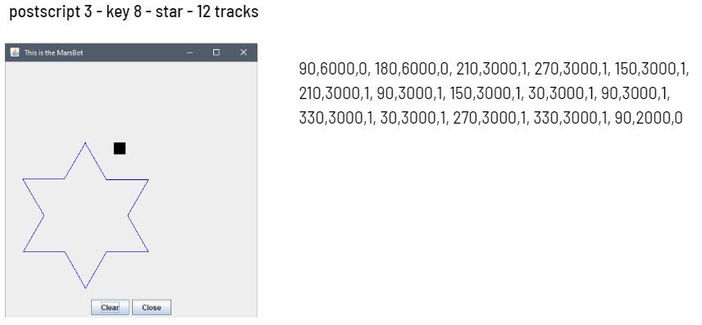
Postscript CNC Marsbot
Result

Slide 18
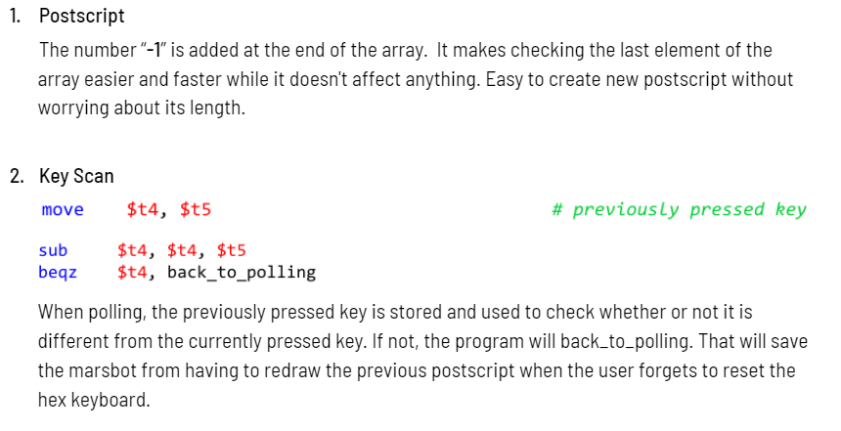
Postscript CNC Marsbot
Differences

Slide 19
THANK YOU !

